Slide 1
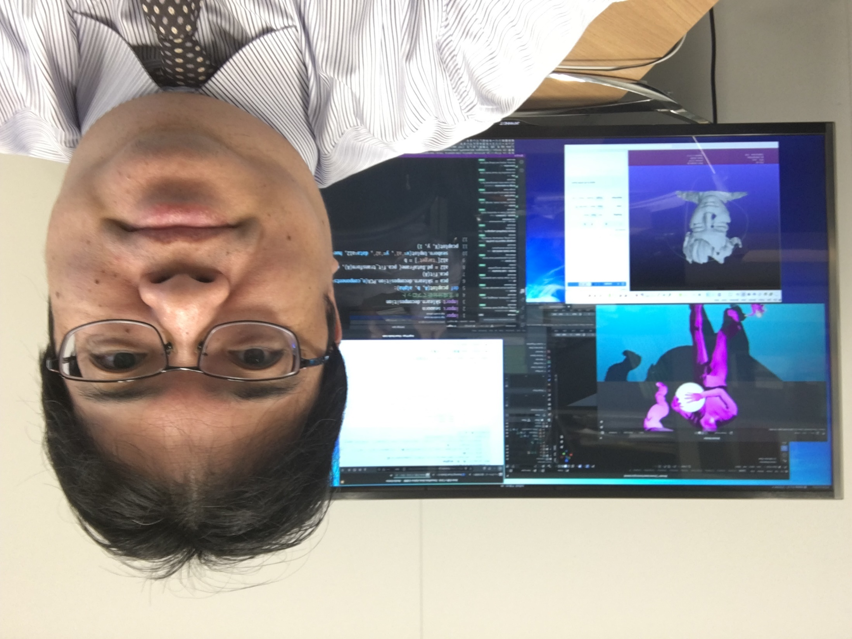

dd-1. リレーショナルデータベースの特徴
リレーショナルデータベースの基本（短縮版）（全７回）
基本を把握したい人へ
https://www.kkaneko.jp/data/dd/index.html
金子邦彦
謝辞：この資料では「かわいいフリー素材集 いらすとや」のイラストを使用しています

Slide 2
７回の内容
リレーショナルデータベースの特徴
テーブルとテーブル定義
問い合わせと SQL
種々の制約，関連
貸出記録のテーブル
さまざまな SQL 問い合わせ
テーブルの分解と結合
リレーショナルデータベースの基本を学び，全体を把握する．SQL の実習付き．
URL: https://www.kkaneko.jp/data/dd/index.html

Slide 3
第１回のアウトライン
データベース
データベースシステム
リレーショナルデータベースシステム

Slide 4
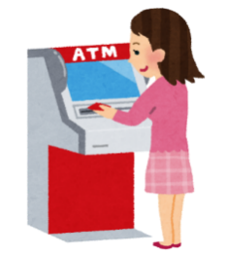

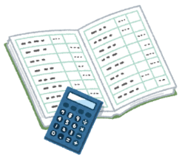



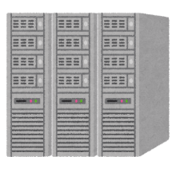
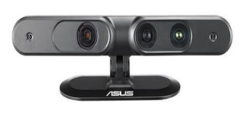
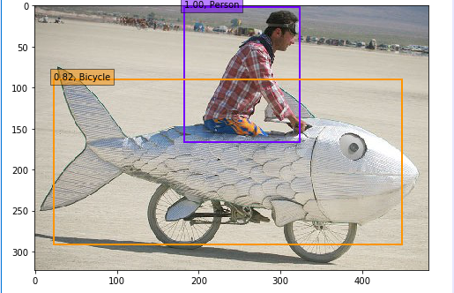
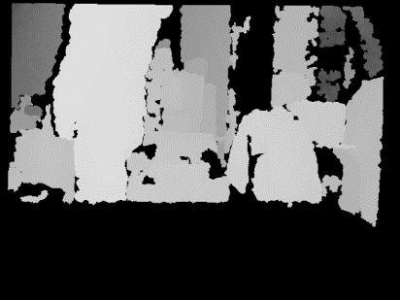


データベースは，我々の生活に必須
取引
記入
データ保存
データベース
ネットワーク
人工知能応用
センサー連携

Slide 5

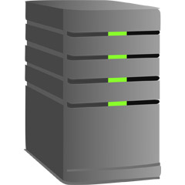
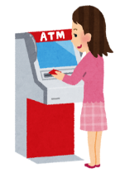

データベースシステム
データベースシステムは，データベースを扱う IT のシステム
データベースシステム
＝ データベース（データの集まり）
＋ データベース管理システム（ソフトウエア）
コンピュータ
利用者
ネットワーク
記憶
装置
データベース
管理システム
データベース
利用者
利用者
データベースシステム

Slide 6
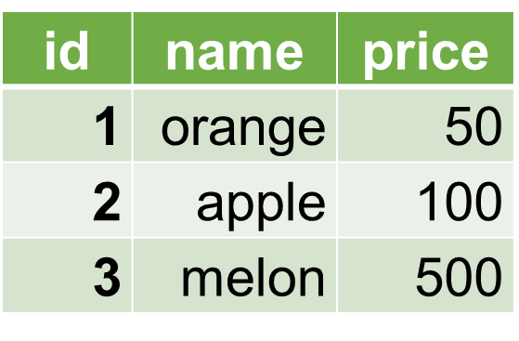
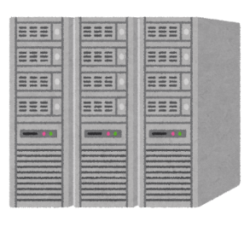

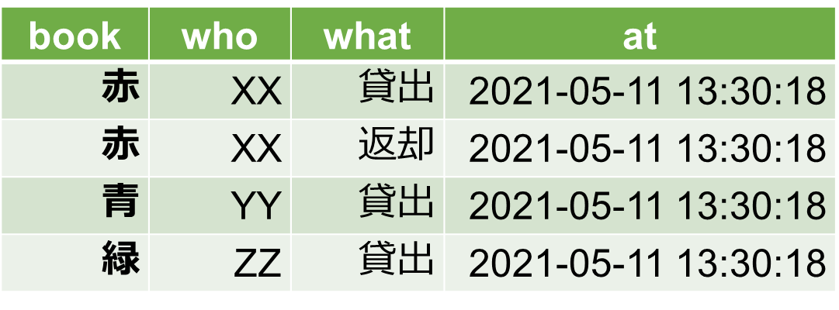
リレーショナルデータベースシステム
データベースシステムの一種
データの形はテーブル（リレーションともいう）
SQL の機能
コンピュータ
記憶
装置
リレーショナル
データベース
管理システム
リレーショナル
データベース
たくさんのテーブルが格納される
あわせて
リレーショナルデータベースシステム
Notes:
リレーショナルデータベースは，
データ本体とソフトが合体したものです．
ソフトは「管理」を付けて，リレーショナルデータベース管理システムと言います．
データ本体の方は，リレーショナルデータベースと言います．
これら２つが合体したシステムを，リレーショナルデータベースと言います．
データ本体である，リレーショナルデータベースは，たくさんのテーブルが入っているのが普通です．
リレーショナルデータベースは，あるテーマの沿って取集された大量のデータなのですが，
このとき，テーマが２つあれば，テーブルは２つできます．
テーマが３つあれば，テーブルは３つになったでしょう．
テーブルにはたくさんの行がありますね．
みかん，５０という行で１つのデータ，
りんご，１００という行で１つのデータ，
りんご，１５０という行で１つのデータ，
このようにたくさんのデータがあつまってテーブルになっています．

Slide 7
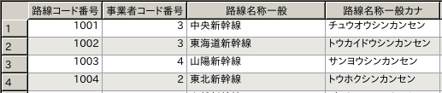
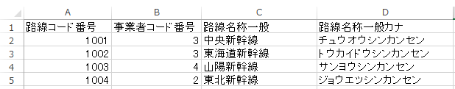

リレーショナルデータベースは表計算ではない
データベース
エクセルのデータ
+
+
データベース
管理システム
エクセル
（ソフトウエア）
| |
| |
データベース
システム
表計算のシステム
データ共有，検索，セキュリティ
表計算

Slide 8
リレーショナルデータベースシステムの特徴
データの形はテーブル（リレーションともいう）
SQL の機能がある
データベースの扱いは容易．学びやすい
データベース設計の基礎は体系化されている：ER モデル，異状，従属，正規化，正規形
普及度はナンバーワン
リレーショナルデータベース管理システムにはさまざまある．MySQL, マイクロソフト Access, Oracle, SQL Server, PostgreSQL, SQLite3, Firebird など．（無料で使えるものもある）

Slide 9
リレーショナルデータベースシステムの機能
 | 機能 | SQL のキーワード
テーブル定義 | テーブル定義 | CREATE TABLE
 | データ型 | CHAR, TEXT, INTEGER, REAL, DATETIME, BIT, NULL
 | 自動インクリメント | AUTOINCREMENT
 | 主キー | PRIMARY KEY
 | 参照整合性制約 | FOREIGN KEY, REFERENCES
問い合わせ （クエリ） | 射影，選択，結合 | SELECT FROM WHERE
 | 重複行除去（分解でも） | DISTINCT
 | 比較，範囲指定，パターンマッチ，AND/OR | =, <, >, <>, !=, <=, >=, BETWEEN, LIKE, AND, OR, IS NULL, IS NOT NULL
 | 集計・集約 | GROUP BY, MAX, MIN, COUNT, AVG, SUM
 | 並べ替え（ソート） | ORDER BY
 | 副問い合わせ | IN
データ操作 | 挿入，削除，更新 | INSERT INTO, DELETE FROM WHERE, UPDATE SET WHERE
トランザクション | 開始，コミット，ロールバック | BEGIN TRANSACTION, COMMIT, ROLLBACK

